Slide 1
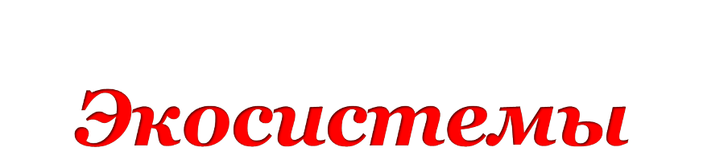
7 класс
Учитель Омельченко О.Л.

Slide 2

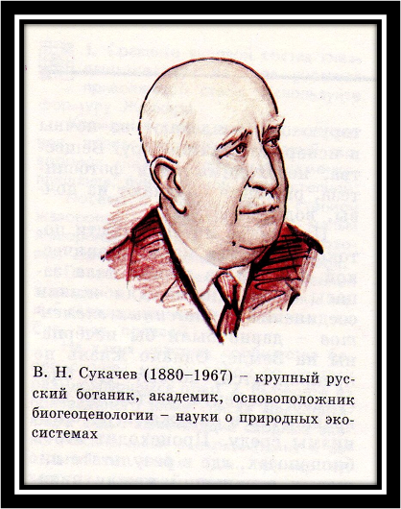
Исторически сложившаяся на однородном участке земной поверхности совокупность почвы, воды, растений, животных, микроорганизмов.
Термин «биогеоценоз» ввел в науку русский ученый В.Н.Сукачев.

Slide 3

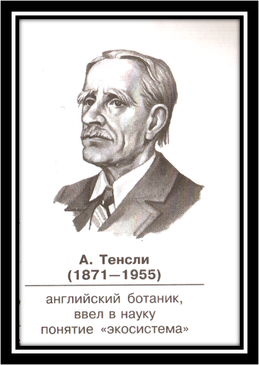
Единый природный комплекс, образованный живыми организмами и средой их обитания, в котором живые и неживые компоненты связаны между собой обменом веществ и энергии

Slide 4


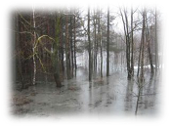
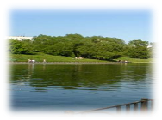
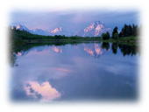
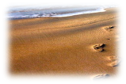
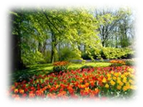
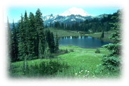
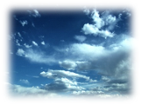
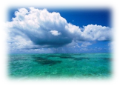
микроэкосистемы
макроэкосистемы
глобальная экосистема - биосфера
мезоэкосистемы

Slide 5

Самые обширные макроэкосистемы. Представляют собой совокупность всех организмов и среды их обитания в пределах определенных природно-географических зон.

Slide 6
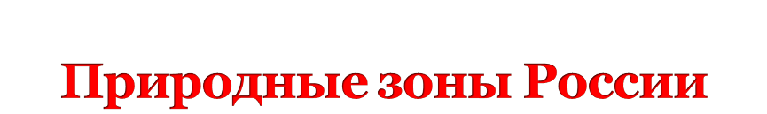
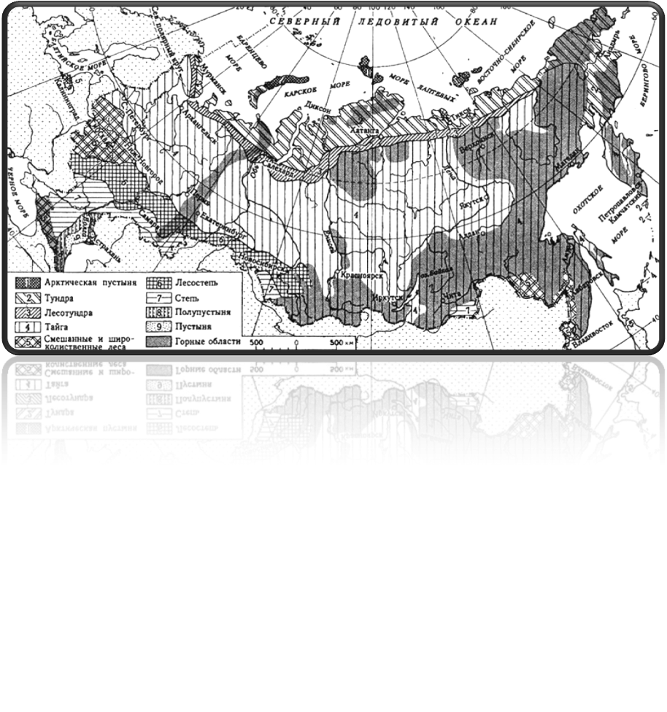

Slide 7

Наземные – все экосистемы суши.
Пресноводные – пресноводные озера, пруды, реки, ручьи, подземные воды.
Морские –океаны, моря, соленые озера (Каспийское, Аральское моря)

Slide 8
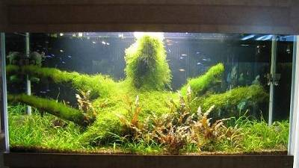
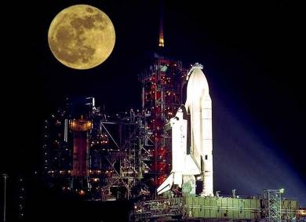
Искусственные экосистемы
Антропогенные –созданные человеком
космический корабль
аквариум

Slide 9
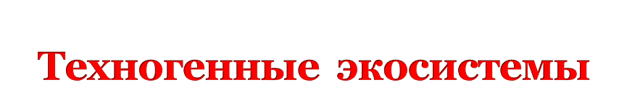
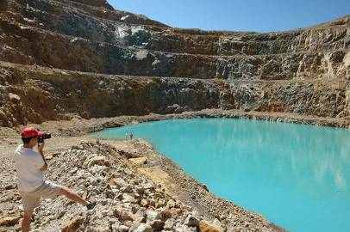
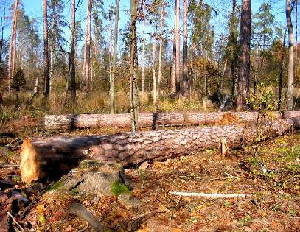
Техногенные – возникающие или значительно измененные под влиянием техногенных факторов
вырубленный лес
карьер

Slide 10

Это последовательность групп организмов, каждая из которых служит пищей для последующей. Каждая отдельная группа организмов пищевой цепи представляет пищевое звено.
Пищевые цепи называют еще трофической (от греч. trophe –питание).

Slide 11
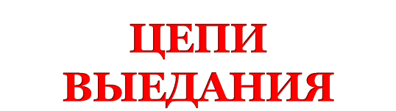
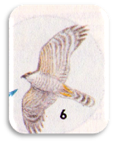
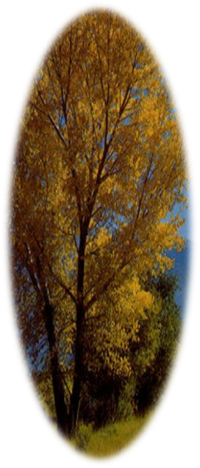
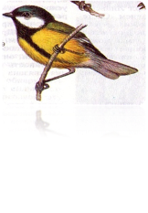
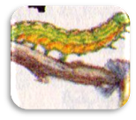
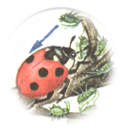

Slide 12
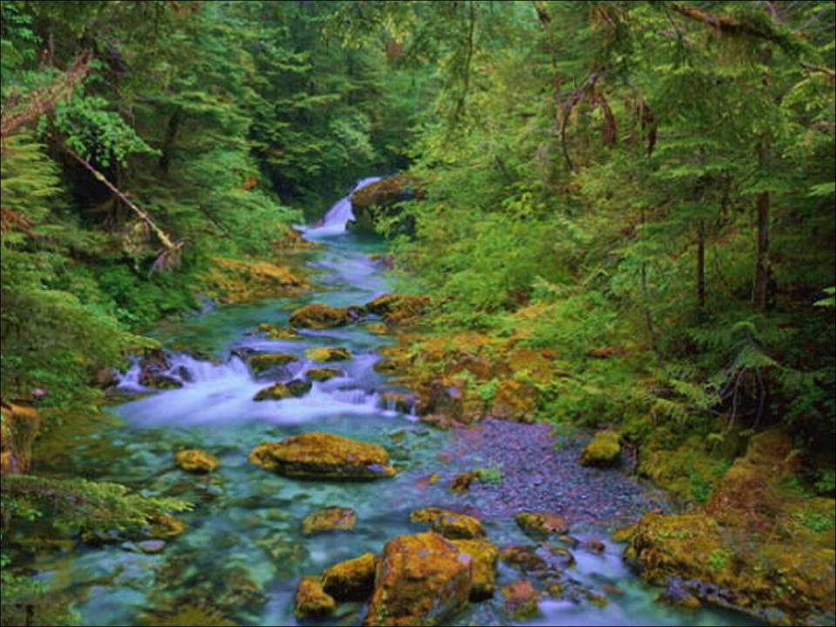

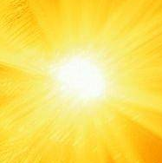
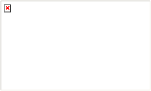
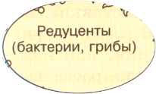
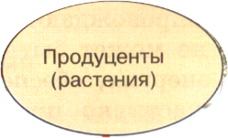


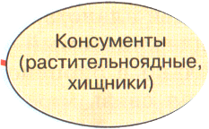

Slide 13
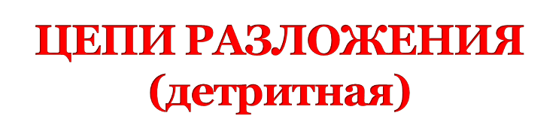
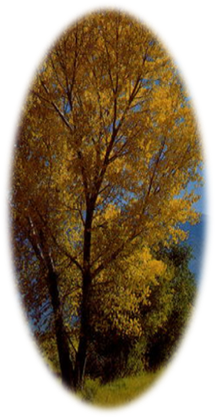


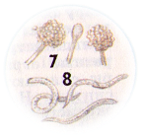


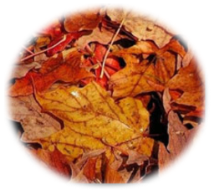



Slide 14
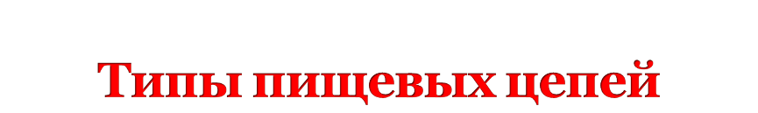
Пастбищная – начинается с живых зеленых растений, которые поедают растительноядные животные.
Детритная –начинается с мертвого органического вещества.

Slide 15
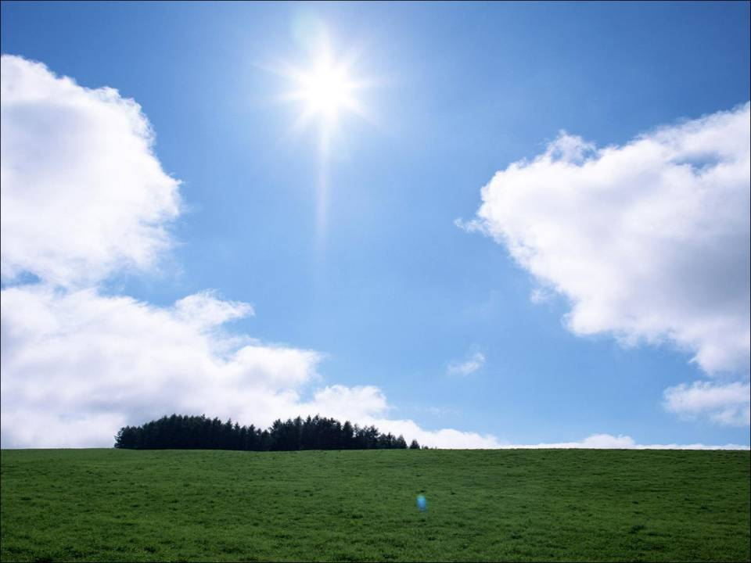
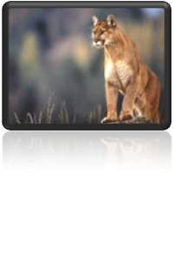
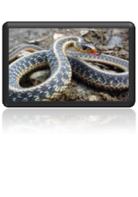
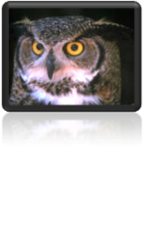
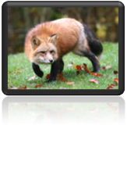
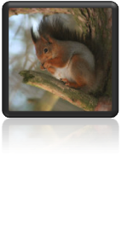
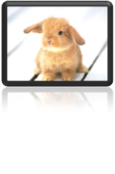
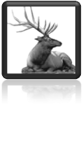
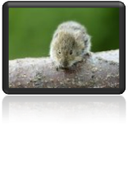
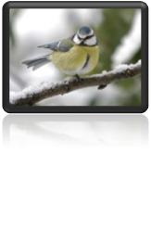

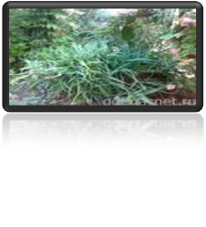

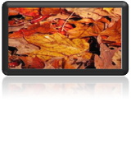
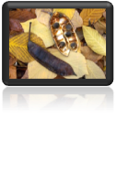
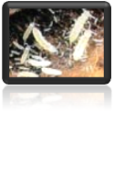
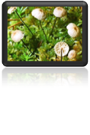
Консументы
3-го порядка
(плотоядные)
ГОРНЫЕ ЛЬВЫ
Консументы
2-го порядка
(плотоядные)
ЗМЕИ
СОВЫ
ЛИСЫ
ОЛЕНИ
Консументы
1-го порядка
(травоядные)
Птицы,
питающиеся
семенами
МЫШИ
БЕЛКИ
КРОЛИКИ
Продуценты
ДЕРЕВЬЯ
РАСТИТЕЛЬНОСТЬ
ТРАВА
Р Е Д У Ц Е Н Т Ы

Slide 16




Пирамида продукции
и поток энергии в экосистемах
ЭНЕРГИЯ
КОНСУМЕНТ
ТРЕТЬЕГО ПОРЯДКА
КОНСУМЕНТ
ВТОРОГО ПОРЯДКА
КОНСУМЕНТ
ПЕРВОГО ПОРЯДКА
ПРОДУЦЕНТ

Slide 17

На каждом этапе передачи вещества и
энергии по пищевой цепи теряется
примерно 90%, и только около 1/10 доли
переходит к очередному потребителю.

Slide 18
ТЕСТ «Проверь себя»
1. Самые длинные пищевые цепи встречаются:
а) в водных экосистемах;
б)в экосистемах гор;
в) в тундровых экосистемах;
г) в степных экосистемах.
2. Примером детритной пищевой цепи можно считать последовательность:
а)трава, корова, человек;
б) листва, тля, божья коровка;
в) опавший лист, дождевой червь, скворец, сокол;
г) фитопланктон, зоопланктон, снеток, окунь.
3. Экосистемы с участием только гетеротрофов обычно возникают:
а) на лугу;
б) в березовых рощах;
в) в пещерах с экскрементами летучих мышей;
г) на скалах и обрывах.
4. Сообщество живых организмов и среды их обитания, составляющее
единое целое на основе устойчивого взаимодействия между элементами
живой и неживой природы, называется:
а) популяцией
б) экосистемой
в) биосферой
г)биоценозом
5. Организмы, питающиеся готовыми органически ми веществами,
относятся к:
а) автотрофам
б) гетеротрофам
в) продуцентам
г) хемотрофам

